Slide 1
TWITTER SENTIMENT ANALYSIS IN ITALY DURING COVID-19
Docente
Prof.ssa Malandrino
Gruppo 6
Antonio Pappalardo
Domenico Rossi
Francesco Parisi

Slide 2
CONTENUTI
1
PROBLEMA E SOLUZIONE
2
STRUMENTI UTILIZZATI
3
METODOLOGIA
4
DATI RACCOLTI
5
RISULTATI FINALI
3

Slide 3

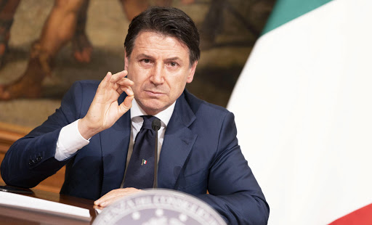
PROBLEMA E SOLUZIONE
« Come Reagisce la popolazione ai DPCM? »
« Faccio Sentiment Analysis su Twitter e lo scopro! »

Slide 4




STRUMENTI UTILIZZATI

Slide 5





METODOLOGIA
Ricerca e Cattura dei Dati
Gestione della Persistenza dei Dati
Pulizia dei Dati
Traduzione dei Dati
Sentiment dei Dati
Elaborazione dei Risultati

Slide 6
DATI RACCOLTI
18392 Tweets
11692 Tweets
Totale Tweets
14376 Tweets
69574
15598 Tweets
9516 Tweets
Notes:
© Copyright PresentationGO.com – The free PowerPoint template library

Slide 7
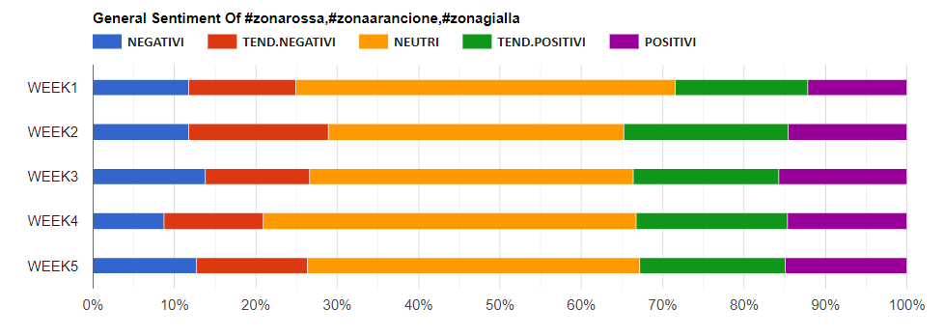
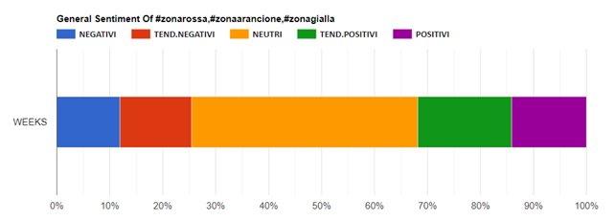
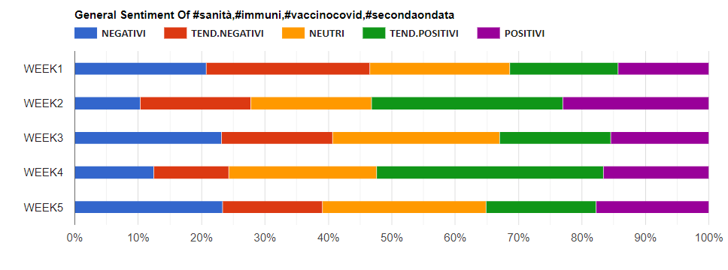
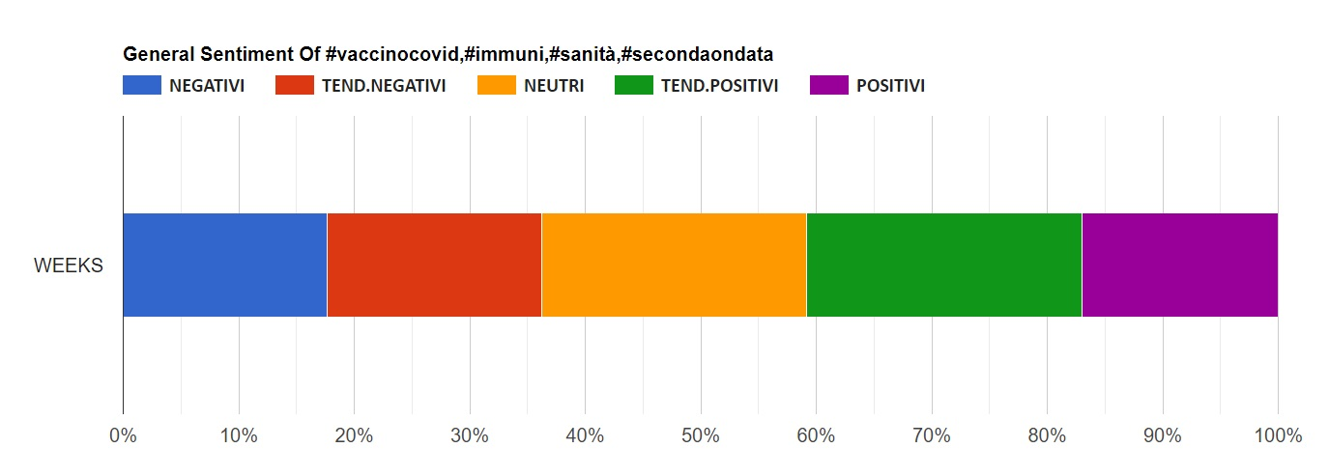
RISULTATI FINALI
COLORI REGIONI
SANITÀ

Slide 8
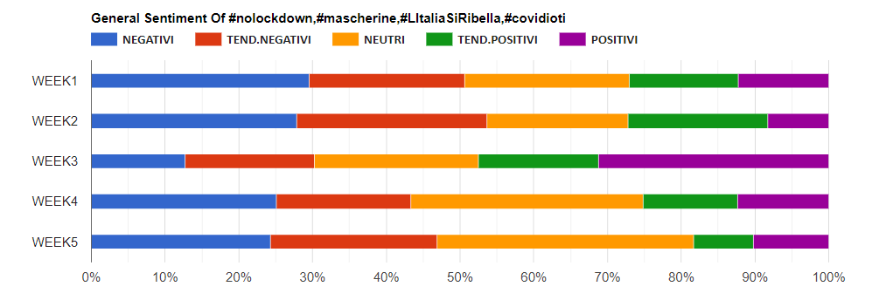
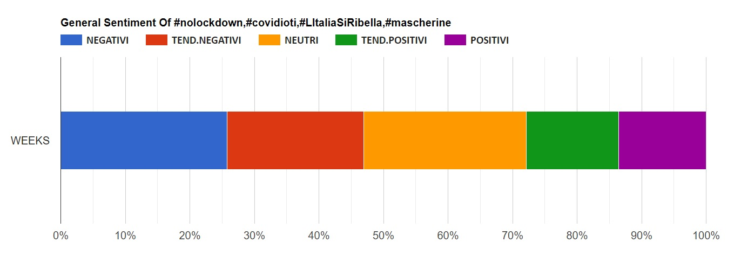
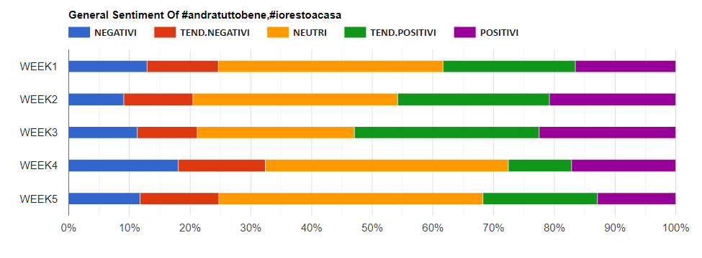
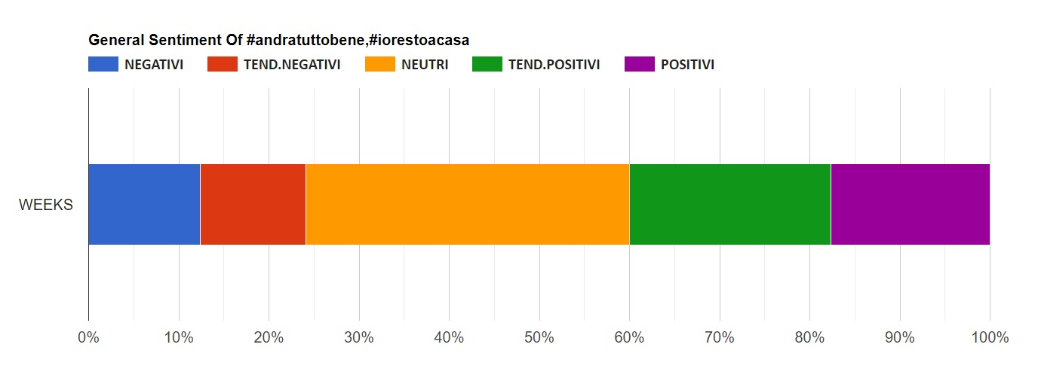
RISULTATI FINALI
NEGAZIONISTI
POSITIVISTI

Slide 9
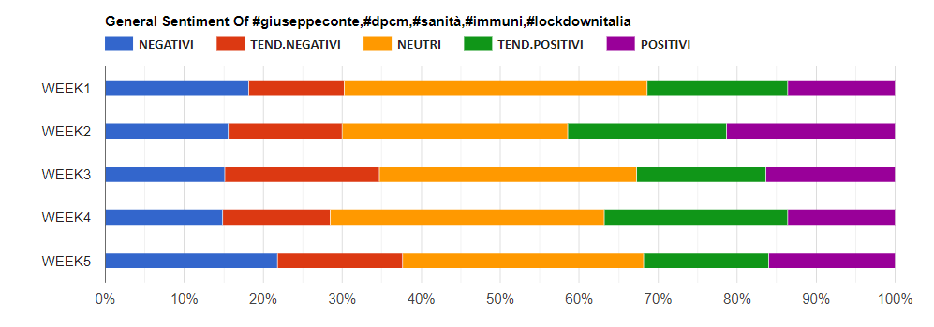
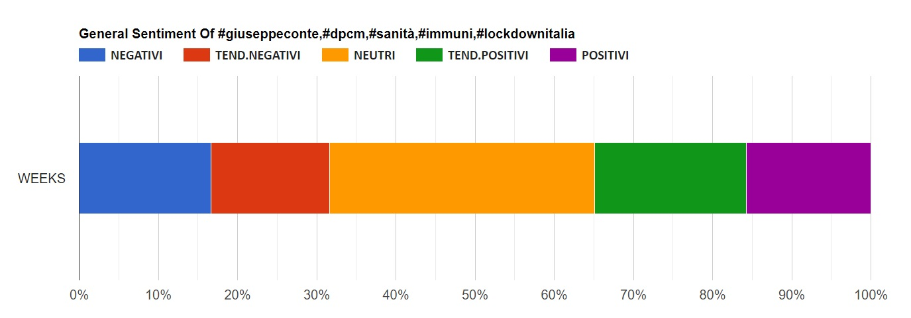
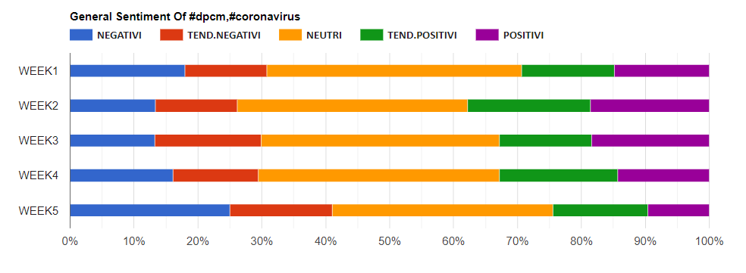
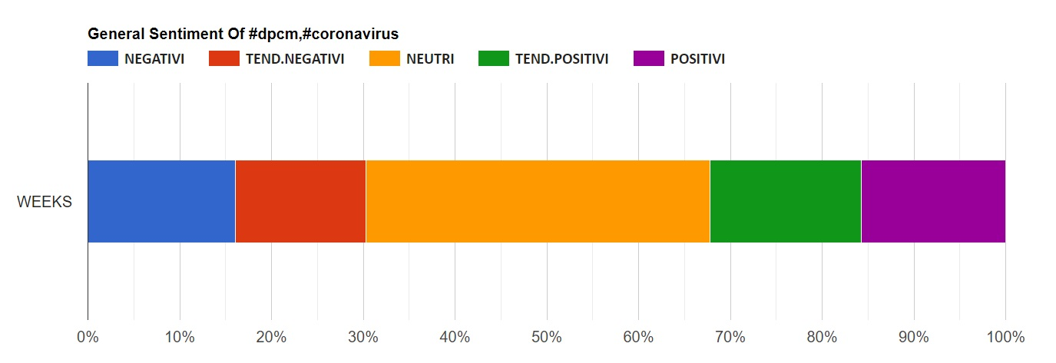
RISULTATI FINALI
GOVERNO
COVID-19

Slide 10
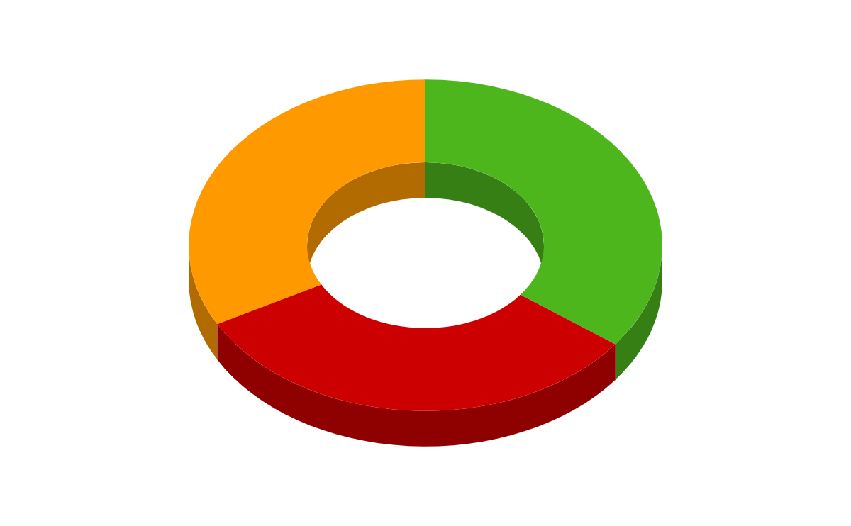
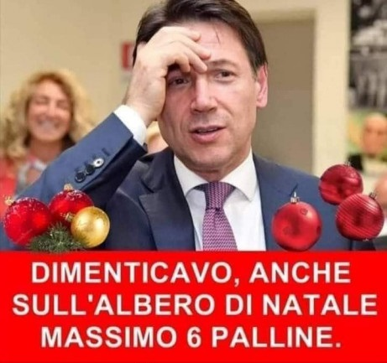
RISULTATI FINALI
Posso affermare che la popolazione ha reagito in maniera abbastanza favorevole alle varie decisioni governative.
Neutralità
Positività
32.9%
35.2%
Negatività
31.9%

Slide 11

GRAZIE PER L’ATTENZIONE
Per capire i sentimenti degli altri devi innanzitutto comprendere i tuoi. (Daniel Goleman)

